Slide 1
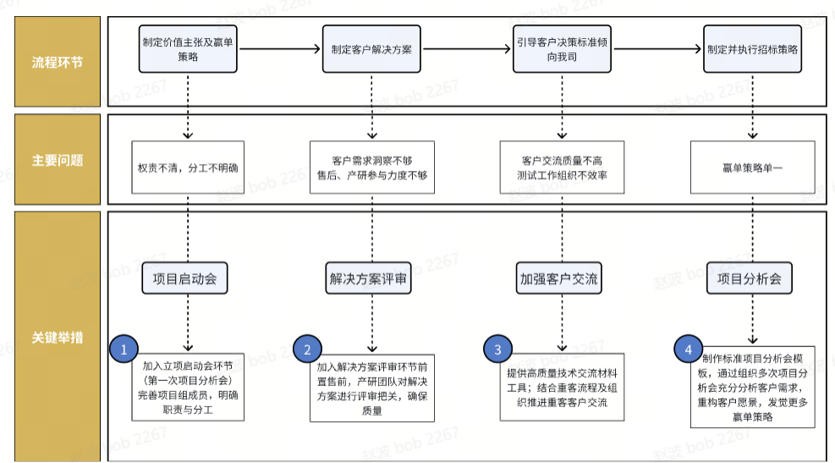
MTCV流程实践案例
M11.2 推进商机流程-北京区域
— 北京区域推进商机流程实践成果—
对区域内立项的重点项目组织了项目启动会，明确责任分工，启动会执行率100%
大项目解决方案评审会执行率100%，组织多部门参与解决方案评审，确保方案的有效性和可交付性
对每一个重点项目组织多场项目分析会，在吃透客户需求，痛点及核心诉求后，明确我司UBV（卖点）及赢单策略，分析会总场次达12场 ，执行率100%
— 如何实践流程的？ —
设计项目启动会环节完善项目组成员，明确职责分工：
项目立项后的第一项重要工作就是项目启动会，通过该环节及时的召集项目组核心人员进行第一轮沟通，明确项目范围，目标，成员与职责分工，为后续的项目推进打好基础。
设计解决方案评审环节，提升解决方案质量：
在解决方案评审环节不仅仅对方案可行性和有效性进行把关，同时也关注解决方案的可实施性与可交付性，提前引入售后及产研团队参与，达成多方共识。
强化高质量客户交流：
商机推进环节的最重要的一项工作就是组织客户交流，开展高质量的客户交流对理解客户需求，展现我司价值主张及核心优势起着至关重要的作用，通过设计技术交流材料工具，有效支撑客户技术交流工作。
制作项目分析会标准模板提升效率保证质量：
重点的项目少不了多轮的项目分析会，每一次项目分析会对于项目后期的成功都起着非常重要的作用，为了提升会议效率，保障会议质量，设计了项目分析会标准模板作为关键指导工具支撑项目分析会的开展。
—流程使用者反馈—
张宏涛（区域经理）
作为北京区域的区域经理，也是该流程的L3流程PO，经过这一段时间流程落地，关键活动推进良好，流程运转顺畅。后续会继续紧盯执行质量，若遇适配问题会及时同步并逐步迭代优化。
郑超（售前经理）
MO推进商机流程优化后，明确了各阶段关键活动及主责人，有效解决了立项项目推进过程中权责不清，分工不明确的问题。
立项项目关键活动实现了IT化和过程文档的标准化，实现了从立项启动会、项目分析会、解决方案评审会、标前分析会、中标/丢标复盘等数据的有效留存，帮助我们更好的复盘和萃取经验。
《推进商机流程-北京区域实践案例》案例详情
飞书云文档：EBG流程知识库->MTCV流程知识库->流程实践案例库
https://ruijie.feishu.cn/wiki/Rh7Vw93HxiyPfRknPtZcelaynld

